Slide 1
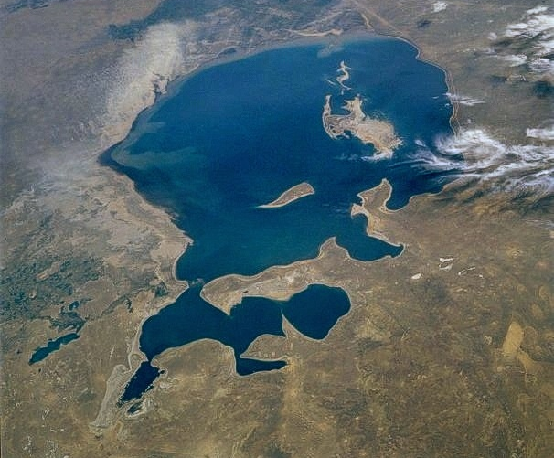
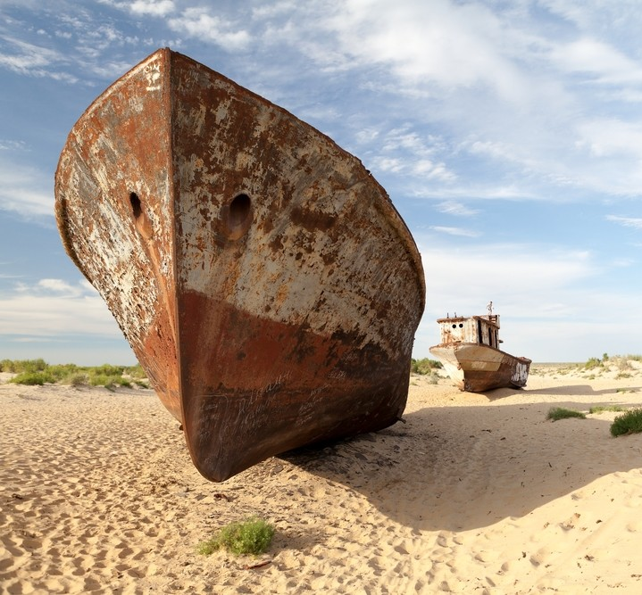
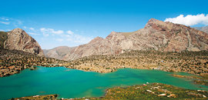
Aralské jezero
Vypracovala: Kristýna Dostálová
dne: 8. 2. 2020

Slide 2
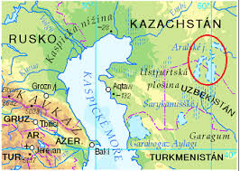
Základní informace
Aralské jezero se rozkládá mezi Kazachstánem a Uzbekistánem.

Slide 3
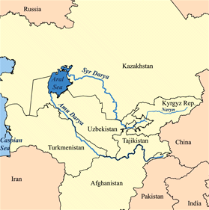
Základní informace
Vzniklo asi před 10 tisíci lety, kdy se řeky Amudarja a Syrdarja (vytékající z pohoří Tian-Shan a Kunlun-Shan) setkaly v oblasti Aralské propadliny
Jezero je slané a bezodtoké
Ještě na počátku 60. let 4. největší jezero světa.

Slide 4
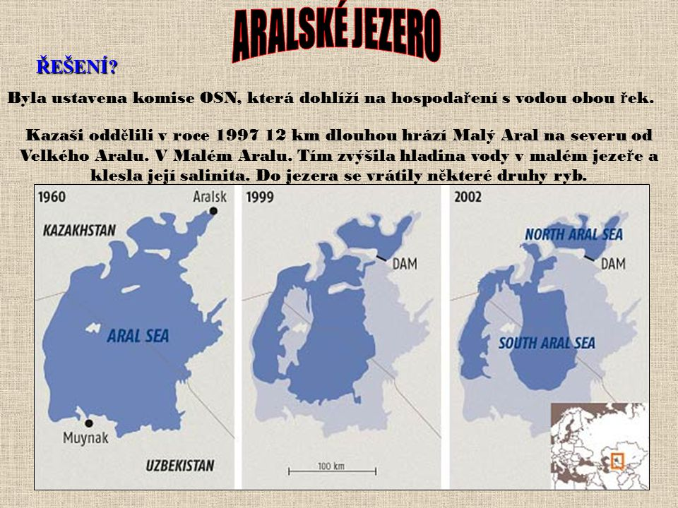
Vysychání Aralského jezera
ústup pobřežní linie o průměrných osmdesát kilometrů (ovšem v některých místech se hladina jezera vzdálila až o sto padesát kilometrů od původní hranice)
V období 1966 – 93 se hladina snížila o 16 m, objem zadržované vody o 75 % a plocha Aralu se snížila na polovinu.

Slide 5
Vysychání Aralského jezera
1977
1998
2010
2017

Slide 6
Příčiny vysychání
nadměrný odběr vody z obou řek pro zavlažování bavlníkových plantáží v Kazachstánu a Uzbekistánu
Uzbekistán spotřebuje na jednotku HDP pětkrát více vody než jiné země.
Ztráty způsobené neizolovanými kanály a nehospodárností – až 90 %
Vysoký nárust obyvatel v okolí jezera
Klimatické změny
HDP= hrubí domácí produkt

Slide 7
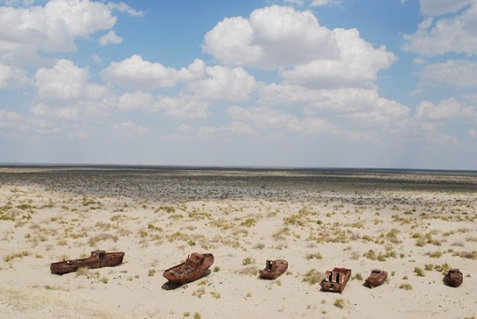
Současný stav
Nyní je na některých místech jen solná poušť s jedovatými pesticidy
Vzniká nová poušť nazývaná Aralkum
Voda je nyní velmi slaná a jedovatá
Jižní část

Slide 8
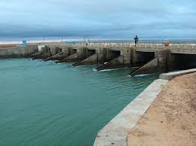
Řešení
Po vyschnutí přirozeného kanálu v roce 1992 byly v roce 1995 obě nádrže propojeny umělým, aby se zajistila výměna vody, ale voda klesá tak rychle, že z ekonomického hlediska se tento kanál stane neúnosným a s jeho údržbou se přestane
Mezi severním a jižním jezerem byla postavena hráz

Slide 9
Řešení
Uvažuje se o přivedení vody do jezera ze sibiřských řek. Problémem je obrovská ekonomická náročnost
Byla ustavena komise OSN, která dohlíží na hospodaření s vodou obou řek

Slide 10
Zdroje
https://cs.wikipedia.org/wiki/Aralsk%C3%A9_jezero
http://old.zsdobrichovice.cz/programy/zemepis/referaty/aralske_jezero.htm
https://www.bgv.cz/nastenka/85-180521023521.pdf
https://slideplayer.cz/slide/3030460/

